Slide 1
Централизованная библиотечная система г. Пскова
Центральная городская библиотека
Центр правовой информации
Главная книга
государства
Конституции Российской Федерации –
20 лет
Псков 2013
http://www.bibliopskov.ru/12dekabr.htm

Slide 2
Что такое Конституция
Конституция (от лат. сonstitution – устанавливаю) – это основной закон государства, обладающий высшей юридической силой.
Конституция определяет, как устроено общество и государство, как образуются органы власти, каковы права и обязанности граждан, герб, гимн, флаг государства, его столица.

Slide 3
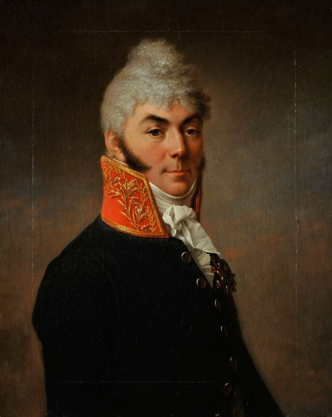
Первые конституционные проекты в России
«Введение к уложению государственных законов» (План всеобщего государственного образования) М. М. Сперанского (1809);
«Государственная уставная грамота Российской империи» Н. Н. Новосильцева (1818).
М. М. Сперанский (1772 – 1839)
Н. Н. Новосильцев (1761 – 1838)

Slide 4
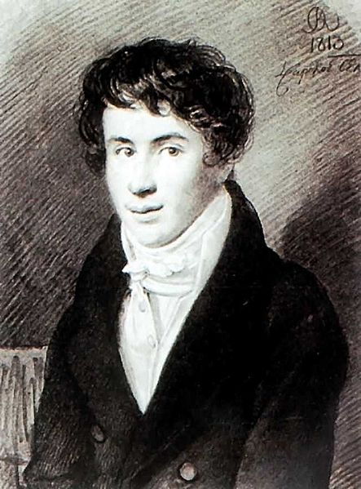
Конституционные проекты декабристов
«Русская правда» П.И. Пестеля;
Конституционный проект Н.М. Муравьёва;
«Манифест к русскому народу» Северного общества.
П. И. Пестель
(1793 – 1826)
Н. М. Муравьев
(1795 – 1843)

Slide 5
Советские Конституции
Конституция РСФСР 1918 года;
Конституция СССР 1924 года
Конституция РСФСР 1925 года;
Конституция СССР 1936 года Конституция РСФСР 1937 года;
Конституция СССР 1977 года Конституция РСФСР 1978 года.
Герб СССР
Герб РСФСР

Slide 6
Конституция РСФСР 1918 года
10 июля 1918 года на Пятом Всероссийском съезде Советов была принята первая конституция РСФСР – Российской Социалистической Федеративной Советской Республики.
Конституция документально закрепила диктатуру пролетариата.
Верховным носителем власти стало все рабочее население страны, объединенное в городских и сельских Советах.

Slide 7
Конституция СССР 1924 года Конституция РСФСР 1925 года
30 декабря 1922 года образован Союз Советских Социалистических Республик – СССР.
В январе 1924 года принята первая Конституция СССР.
Принятие Конституция РСФСР 1925 года обуславливалось вхождением РСФСР в состав Союза ССР и приведением российского законодательства в соответствие с Конституцией СССР 1924 года.
В Конституции РСФСР 1925 года конечной целью было «осуществление коммунизма».

Slide 8
Конституция СССР 1936 года Конституция РСФСР 1937 года
В 1936 году в СССР принята Конституция «победившего социализма», предоставлявшая всем гражданам равные права.
Конституция РСФСР 1937 года учредила новый законодательный орган - Верховный Совет России, который принимал законы, устанавливал размеры налогов и пошлин, принимал государственный бюджет.
Политическая система, установленная Конституцией РСФСР 1937 года, практически не была изменена Конституцией 1978 года и просуществовала до 1990 года.

Slide 9
Конституция СССР 1977 года Конституция РСФСР 1978 года
В 1977 г. была принята брежневская Конституция СССР (Конституция «развитого социализма»).
Конституционно признавалась новая социальная общность — единый советский народ.
Советы получили новое название — Советы народных депутатов.
Руководящей и направляющей силой советского общества, ядром политической системы объявлялась Коммунистическая партия Советского Союза - КПСС.
На основе Конституции СССР 1977 года в 1978 году была принята Конституция в РСФСР.

Slide 10
Конституция РФ 1993 года
12 декабря 1993 года всеобщим референдумом принята Конституция Российской Федерации.
Ныне действующая Конституция - пятая в истории Российской Федерации, но первая, принятая всенародным голосованием.

Slide 11
Структура Конституции РФ
Преамбула
Раздел первый
Глава 1. Основы конституционного строя
Глава 2. Права и свободы человека и гражданина
Глава 3. Федеративное устройство
Глава 4. Президент Российской Федерации
Глава 5. Федеральное Собрание
Глава 6. Правительство Российской Федерации
Глава 7. Судебная власть
Глава 8. Местное самоуправление
Глава 9. Конституционные поправки и пересмотр Конституции
Раздел второй
Заключительные и переходные положения

Slide 12
В Преамбуле характеризуются условия и цели принятия Конституции РФ
Мы, многонациональный народ Российской Федерации, соединенные общей судьбой на своей земле,
утверждая права и свободы человека, гражданский мир и согласие, сохраняя исторически сложившееся государственное единство,
исходя из общепризнанных принципов равноправия и самоопределения народов,
чтя память предков, передавших нам любовь и уважение к Отечеству, веру в добро и справедливость,
возрождая суверенную государственность России и утверждая незыблемость ее демократической основы,
стремясь обеспечить благополучие и процветание России,
исходя из ответственности за свою Родину перед нынешним и будущими поколениями,
сознавая себя частью мирового сообщества,
принимаем КОНСТИТУЦИЮ РОССИЙСКОЙ ФЕДЕРАЦИИ

Slide 13
Основы конституционного строя России
Российская Федерация – Россия
есть демократическое федеративное
правовое государство с республикан- ской формой правления.
Статья 1 Конституции РФ

Slide 14
Высшая ценность в России
Человек, его права и свободы – высшая ценность государства.
Российская Федерация – социальное государство, политика которого направлена на создание условий для достойной жизни и свободного развития.
Статья 7 Конституции РФ

Slide 15
Россия – федеративное государство
Федерация – это форма национально-государствен-ного устройства;
Россия состоит из равноправных субъектов Федерации – республик, краев, областей, городов федерального значения;
Россия имеет государственную целостность, т. е. она как государство едина и неделима;
Конституция РФ и федеральные законы имеют верховенство на всей территории России.

Slide 16
Президент Российской Федерации
Президент России является главой государства.
Президент – гарант Конституции РФ, прав и свобод человека и гражданина.
Президент РФ избирается гражданами России сроком на 6 лет.
В. В. Путин – ныне действующий Президент РФ
Сайт Президента - http://www.kremlin.ru/

Slide 17
Федеральное Собрание РФ
Федеральное Собрание -парламент Российской Федерации.
Состоит парламент из двух палат – Совета Федерации и Государственной Думы.

Slide 18
Совет Федерации Федерального Собрания РФ
Совет Федерации (неофициально Сенат) –верхняя палата Федерального Собрания РФ.
Совет Федерации — «Палата регионов», представляющая интересы регионов на федеральном уровне.
Совет Федерации состоит из 166 сенаторов – по 2 представителя от каждого субъекта России.
В. И. Матвиенко – Председатель Совета Федерации Федерального Собрания РФ
Сайт Совета Федерации - http://www.council.gov.ru/

Slide 19
Государственная Дума Федерального Собрания РФ
Государственная Дума – нижняя палата Федерального Собрания РФ.
Государственная Дума принимает федеральные законы большинством голосов от общего числа депутатов.
Депутатом Госдумы может быть избран гражданин России, достигший 21 года и имеющий право участвовать в выборах.
Дума состоит из 450 депутатов. Избирается сроком на 4 года.
С. Е. Нарышкин – Председатель Государственной Думы
Федерального Собрания РФ
Сайт Государственной Думы - http://www.duma.gov.ru/

Slide 20
Правительство РФ
Правительство РФ (неофициально Кабинет министров)– высший федеральный орган, осуществляющий исполнительную власть
Состав Правительства:
Председатель Правительства РФ, его заместители и федеральные министры.
Дом Правительства РФ
Сайт Правительства РФ –
http://government.ru/

Slide 21
Полномочия Правительства РФ
Правительство разрабатывает и обеспечивает исполнение федерального бюджета;
обеспечивает проведение единой государственной политики в области культуры, науки, образования, здравоохранения, социального обеспечения, экологии;
осуществляет меры по обеспечению обороны страны, государственной безопасности, реализации внешней политики государства;
осуществляет меры по обеспечению законности, прав и свобод граждан, охране собственности и общественного порядка, борьбе с преступностью.
Д. А. Медведев – Председатель Правительства РФ

Slide 22
Судебная власть
Правосудие в России осуществляется только судом.
Судьи независимы и подчиняются только Конституции и закону.
Суды высшей инстанции – Конституционный Суд, Верховный Суд, Высший Арбитражный Суд.
Фемида –
богиня правосудия и порядка

Slide 23
Местное самоуправление
21 апреля –
День местного
самоуправления
Новый памятный день «установлен в целях повышения роли и значения института местного самоуправления, развития демократии и гражданского общества».
Местное самоуправление — форма осуществления народом своей власти.
Местное самоуправление осуществляется гражданами путем референдума, выборов, других форм прямого волеизъявления, через выборные и другие органы местного самоуправления.
Территориальную основу местного самоуправления составляют муниципальные образования.

Slide 24
Соблюдение Конституции Российской Федерации обеспечивает возможность каждому человеку в стране жить свободно и уверенно в завтрашнем дне.

Slide 25
В 1994 году указом Президента РФ 12 декабря был объявлен государственным праздником –
Днем Конституции Российской Федерации.
День Конституции причислен к памятным датам России.

Slide 26
С праздником!
Спасибо за внимание!
Презентация подготовлена библиографом информационно-библиографического отдела ЦГБ Е. П. Примак

